Slide 1
Informace o LVK
Základní škola Ostrava -Stará Bělá

Slide 2
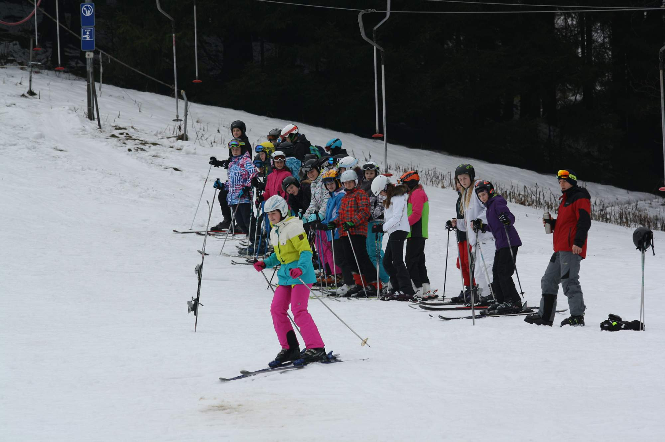
Termín LVK
Termín LVK:
27. 1. – 1. 2. 2025
pondělí - sobota

Slide 3
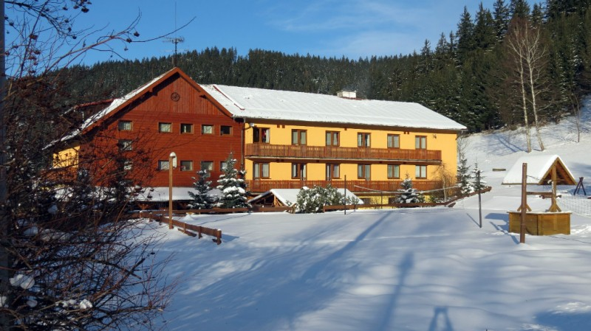
Místo pobytu
Místo pobytu:
Horský hotel Kyčerka
Velké Karlovice
Tel: 571 444 258
www.hotelkycerka.cz
Zabezpečeno ubytování i stravování (3 x denně jídlo, čaj).
Částka za ubytování a stravu: 4700,- Kč + cca 300Kč na autobus

Slide 4
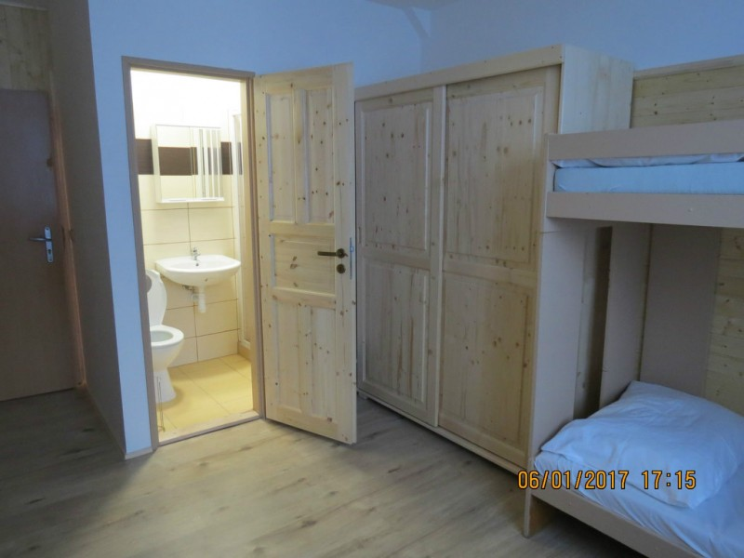
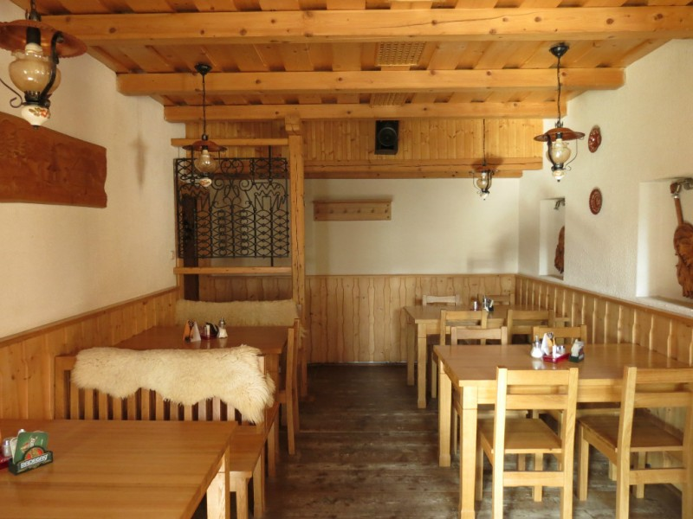
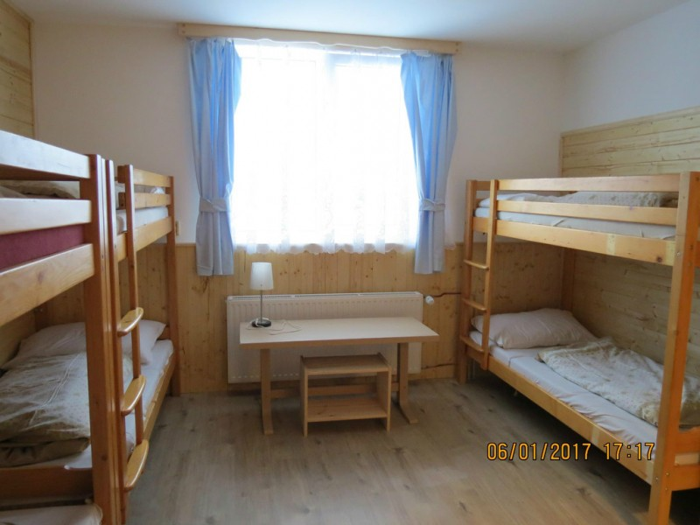
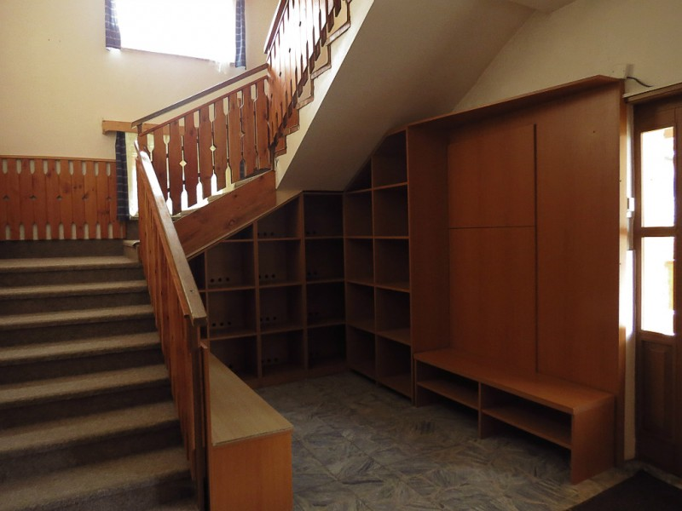
Interiér penzionu

Slide 5
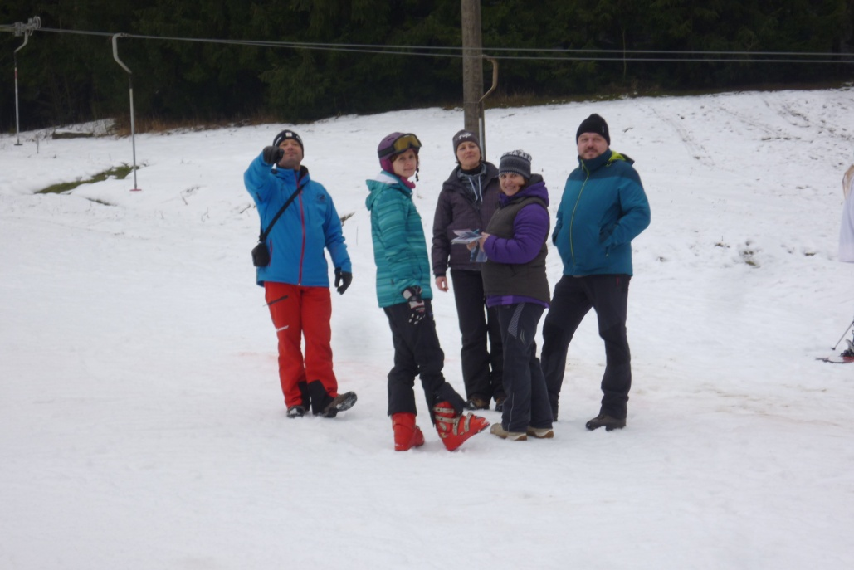
Personální obsazení
Vedoucí: Mgr. Petra Šeděnková
Instruktorky: Mgr. Eliška Chrástecká Mgr. Tomáš Mitura
Zdravotnice: Mgr. Hana Tyšerová
Noční služba: Mgr. Petr Zezulka
Spolupracujeme se studenty Ostravské univerzity, kteří studují obor TV a rekreologie. Vedou skupiny žáků jako instruktoři pod vedením učitelů OU a pod naším dohledem

Slide 6
Doprava
Na místo výcviku a zpět autobus firmy MIKO Ostrava, s.r.o.
Odjezd: v pondělí 27. 1. 2025 v 8:30 hod.
Příjezd: v sobotu 1. 2. 2025 kolem 11:30 hod.
Místo odjezdu a příjezdu: parkoviště před školou, na ulici Junácká, Ostrava - Stará Bělá.

Slide 7
Platba
Termín zaplacení: do 30. listopadu 2024
Číslo účtu: 107542045/0300, ČSOB
Variabilní symbol byly zaslány přes Bakaláře.
Záloha je 5000,- Kč
Celková cena se může lišit dle ceny autobusu.
Na LVK přispívá sdružení rodičů částkou 18000,- na jízdné a 2000,- na nákup odměn.
Vleky si žáci hradí na místě (permanentky na 5dní a skibus –
1 500Kč). Vybereme hned po příjezdu na hotel.
Vyúčtování proběhne po doručení faktury za ubytování a za přepravu. Rodiče budou informováni písemnou formou.
Můžete žádat zaměstnavatele nebo pojišťovnu o příspěvek. Po absolvování a vyúčtování kurzu tiskopis potvrdí sekretářka školy.

Slide 8
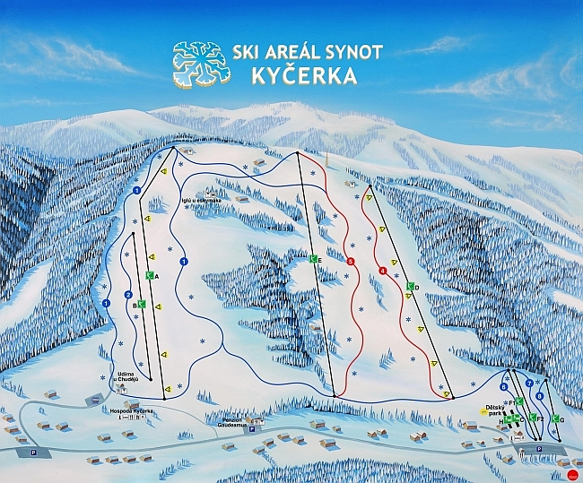
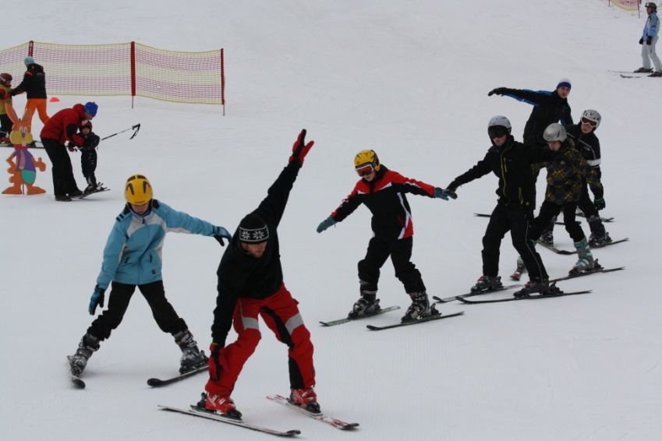
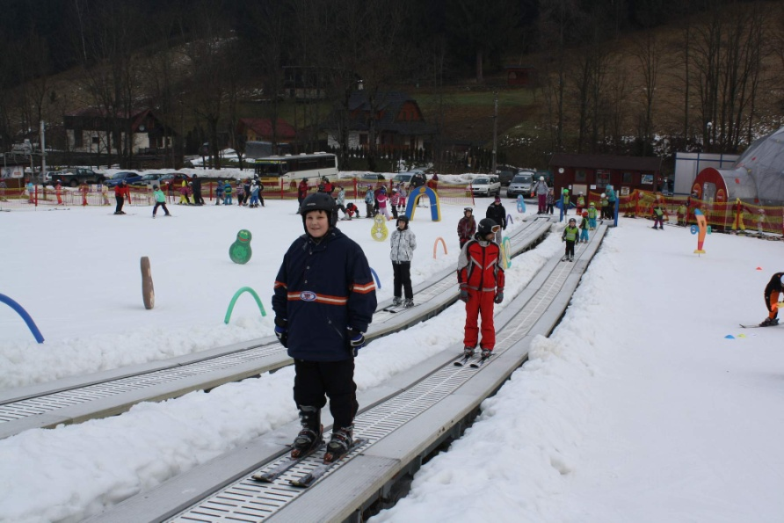
Ski areál Kyčerka
Prohlédněte si naše webkamery. Na www.holidayinfo.cz naleznete další záběry z Panoramy a web kamer včetně historie. Pro prohlížení přejděte na http://www.holidayinfo.cz/zima/kamera

Slide 9
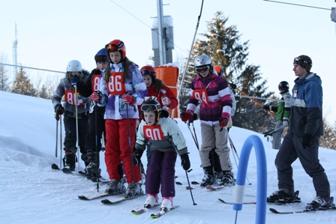
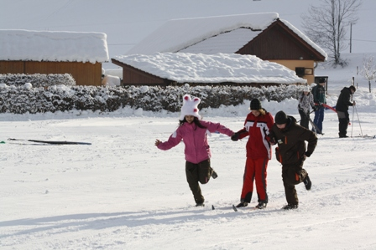
Lyžařské vybavení
Lyžařské vybavení: sjezdové lyže a hole + boty – nutné nechat seřídit vázání a upravit skluznici, žáci musí donést potvrzení o servisu, jinak se nemohou LVK zúčastnit. Povinná je přilba.
Kdo má, ať si vezme i své běžky + boty
Kdo nevlastní lyžařskou výzbroj – možno zapůjčit od lyžařských firem, například www.madejasport.cz
Oblečení klasické zimní.

Slide 10
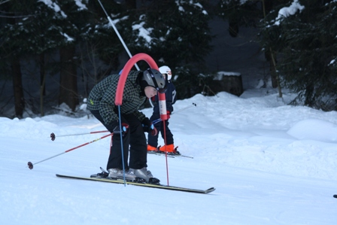
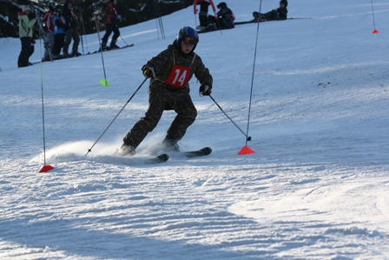
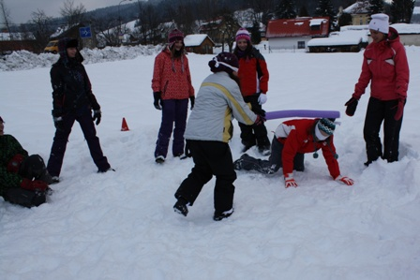
Další doporučená výbava
Zdravotnické potřeby: pružné obinadlo (šíře 10–15cm), spínací špendlík, náplasti s polštářkem, léky, které dítě užívá.
Oblečení: spodní prádlo dle potřeby, pyžamo, oblečení na chatu, košile, tílko s dlouhým rukávem, svetr nebo mikinu, teplou bundu, lyžařské kalhoty, zimní čepici, šál nebo šátek, minimálně dvoje rukavice – ne pletené!, teplé ponožky v dostatečném množství, přezůvky, láhev na pití.
Hygienické potřeby včetně krému na obličej, krém na ruce, jelení lůj na rty. Psací potřeby, šitíčko, knihu a stolní hry, pálku na stolní tenis, lyžařské a sluneční brýle, peníze na vleky 1500,- Kč + kapesné na cukrovinky a nápoje – dle uvážení rodičů. Mobilní telefon je zakázán a další elektroniku pouze na vlastní riziko!
Všechny věci musí být sbaleny do batohu nebo sportovní tašky, lyžáky mohou být uloženy zvlášť, pouze však v pevné tašce. Lyže musí být na dvou místech řádně sepnuty nebo uloženy v obalu. PODEPSAT

Slide 11
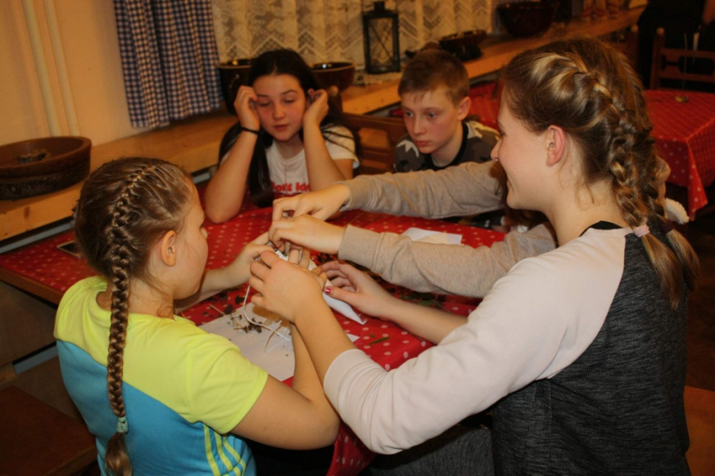
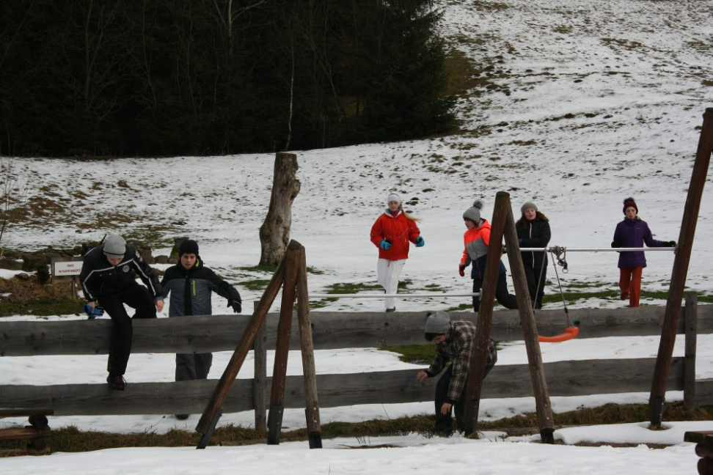
Chování dětí
Podmínka účasti – chování vašeho dítěte. Na základě domluvy s vedením školy nepojede na LVK žák, který bude mít návrh na kárné opatření za nevhodné chování k dospělým nebo spolužákům, za drzost, agresivní chování, poškozování věcí.
Pokud na LVK žák hrubě poruší lyžařský nebo hotelový řád, bude zákonný zástupce povinen si dítě odvézt ihned z kurzu bez náhrady. Pokud dítě něco poničí, sepíše se záznam a zákonný zástupce bude povinen uhradit škodu.
LVK je povolen Učebními osnovami, zúčastnění žáci jsou tudíž pojištěni.
Škola nenese odpovědnost za ztráty osobních věcí, které byly v pokynech pro žáky označeny jako nevhodné nebo zakázané.
Návštěvy rodičů na LVK nejsou doporučeny. Žáci nebudou z výcviku uvolňováni.

Slide 12
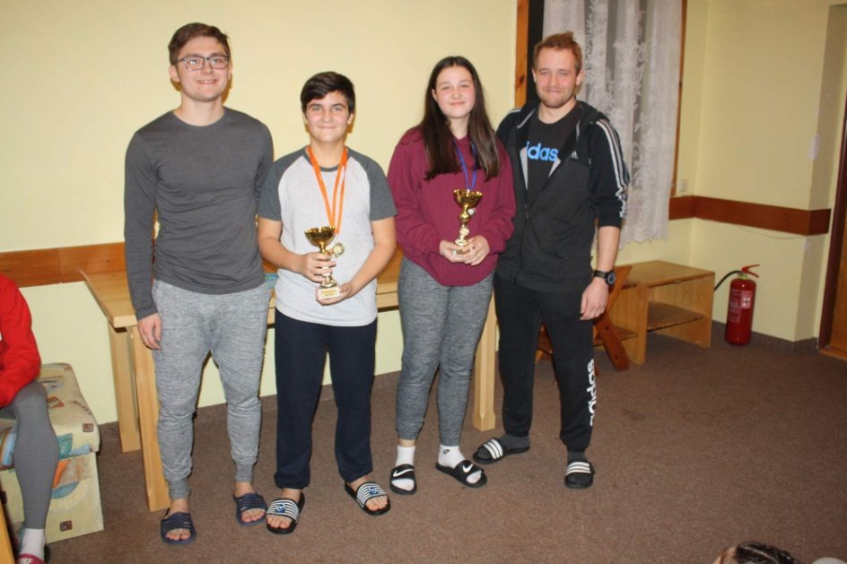
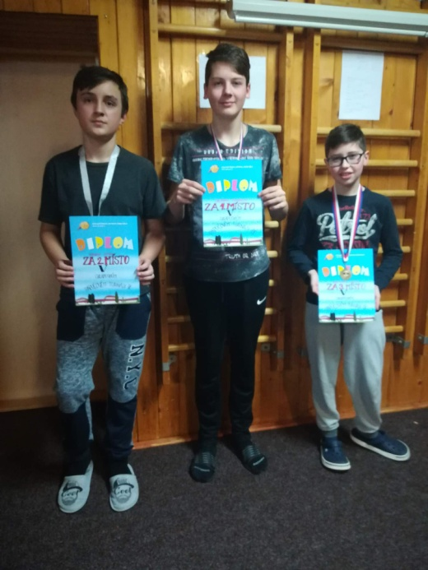
Podmínky účasti
Odevzdaná přihláška do (30. 9. 2024)
Uhrazená finanční záloha – 5000,- Kč do 30. 11. 2024
Dobrý zdravotní stav žáka – schváleno lékařem (do 15.11. 2024)
Potvrzení o odborné prohlídce sjezdových lyží žáka (do 15.12. odjezdu).
Souhlas rodičů s poskytováním informací o zdravotním stavu dítěte „Bezinfekčnost“(v den odjezdu)
Odhlášení žáka bez udání závažného důvodu bude mít za následek uhrazení stornovacího poplatku ubytovateli.

Slide 13
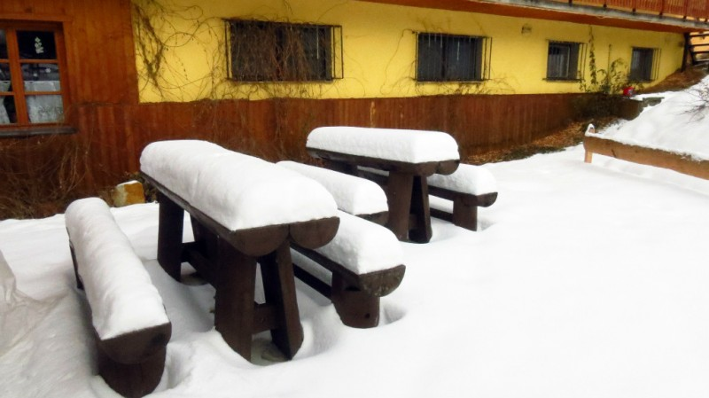
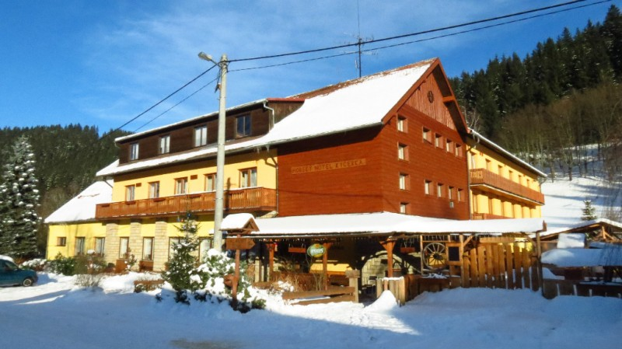
Děkuji za pozornost

